Slide 1
討論議題
1. 數據分享商模2.應用情境 3.影音數據標準化 4. FHIR server 建置

Slide 2
商業模型及鼓勵措施
鼓勵廠商加入林口智慧城市合作發展團隊
鼓勵廠商參與聯測
鼓勵民眾及機構產生及提供標準化資料
使用標準化健康醫療數據加值之商模
宣傳機制
合作提計畫

Slide 3
聯測規劃
初期: 使用者端與 FHIR server 資訊互通應用
長期: 考慮應用情境所需作業流程及安全的整合架構
很好的健康醫療資訊化商品發展趨勢
合作進行宣傳及推廣(三月底開始)

Slide 4
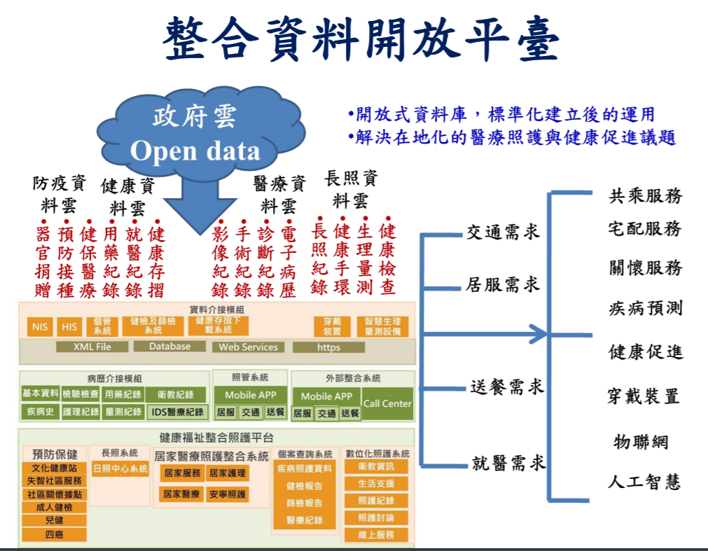
Q: 資訊如何整合互通、如何保護隱私

Slide 5
應用情境
用藥、生理量測、飲食、及健康紀錄
里民供餐 + 生理量測
居家訪視(or 視訊) + 生理量測+ 用藥管理
居家及照護中心用藥管理
掛號及活動管理
診所網路掛號
社區及社群健康活動管理 (含健康促進、義診、及篩檢)

Slide 6
林口區公所建議試辦點，
新北市政府林口區西林市民活動中心
林口仁愛公共托老中心財團法人大樹社會福利基金會林口仁愛公共托老中心
財團法人竹林山觀音寺附設鶴齡交誼中心
建議先系統分析及規畫模擬系統
後續找專家討論確立規格(可能包含主管單位專家)

Slide 7
應用情境
假名化個人健康紀錄
慢性病管理
活動通知(如健康促進及篩檢)
篩檢異常、癌症、罕見疾病就醫建議
健康醫療資訊假名線上諮詢
參與風險預測評估
健康平台上為假名後之病歷及影像資料
利於健康醫療資料授權提供分析研究
若需要民眾或醫院可提供與實際病人連結

Slide 8
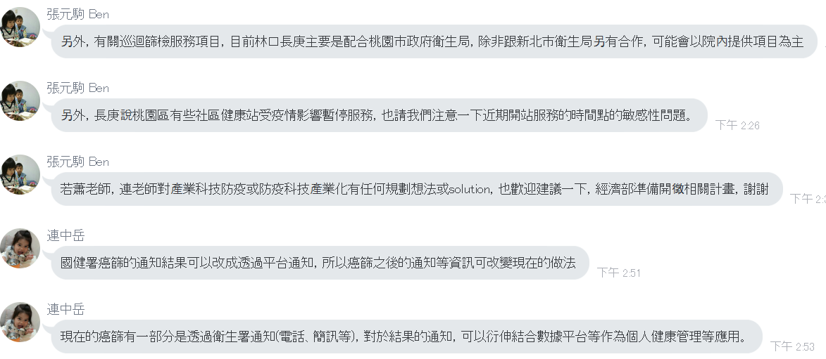

Slide 9
應用情境
行動導覽及行程追蹤
相關系統
流程管理系統(如看病及手術流程)
室內及室外定位
人員辨識系統、地點辨識系統
服務情境
較長之醫療過程(如手術或洗腎)，可通知預定需陪伴人員到場時間，陪伴人員可在附近活動，免長期在旁等待
行動不便病人安全可靠之交通及就醫行程管理(減輕家屬陪伴負擔，提升計程司機業績)

Slide 10
全人照護 （Holistic Health Care）
Patient centred healthcare 整合服務
提供身體、心理、社會、及靈性(含娛樂、教育、及信仰)各式服務
整合急性醫療及慢病照護
Q: 如何整合
要整合哪些服務單位
整合哪些資訊
各單位之系統如何連結互通，提供資訊化服務
整合架構為何?

Slide 11
現行 FHIR 慢病照護案例

Slide 12







花蓮慈濟團隊秀林鄉健康福祉整合照護計畫
805/部花/門諾
等周邊醫院
代檢轉診
轉介服務
花蓮縣衛政社政
文化健康站
長照服務單位
秀林鄉衛生所
HIS/LIS
肝病TB慢病個管
秀林鄉各診所
HIS/個管
居家社區 生理量測
地段護士
家戶健康守門員
居民家庭

Slide 13






FHIR核心引擎連結服務應用
健康守門員將個案需求
通報醫療照護服務單位
蒐集個案/家庭需求主動提醒
平台追蹤管控個案並驅動介入
家戶健康守門員
精準介入促進健康
居民個人/家庭
周邊照護單位共享個案照護紀錄
以個人/家庭為中心重新連結
健康照護服務者
隱私與授權管理
連結區域衛政社政
Notes:
疾病別與個案基本資料關連
透過健康守門員將個案需求通報醫療照護服務單位, 蒐集病家需求主動提醒, 一體兩面
後端大數據平台詳細管控個案狀況並驅動介入, 實際有效的改善個案與家庭的健康狀態
平台能與所有周邊照護單位共享個案就醫紀錄, 最近看了什麼診所、醫院, 拿了什麼藥, 將原本分級、分科將病患切割成東西塊西一塊的醫療, 重新連結成一個完整的個人, 從個人甚至家庭健康的最大利益為出發點重新建構區域醫療照護體系
區域中的診所、衛生所、醫院、長照單位、衛生主管機關甚至社福單位, 建立資訊連結共享平台, 多方經過一定程度的隱私與授權之後能共同查閱個案相關健康資訊, 讓專業人員能發揮精準介入來促進個案的健康狀態

Slide 14
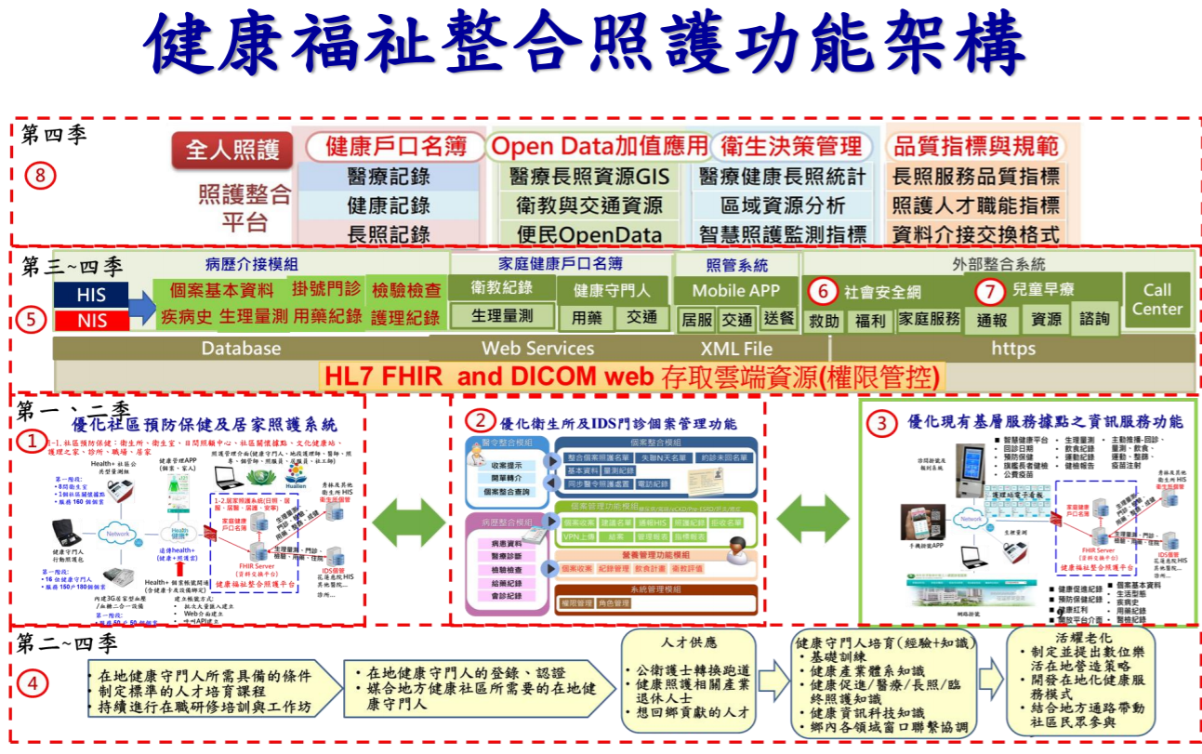

Slide 15
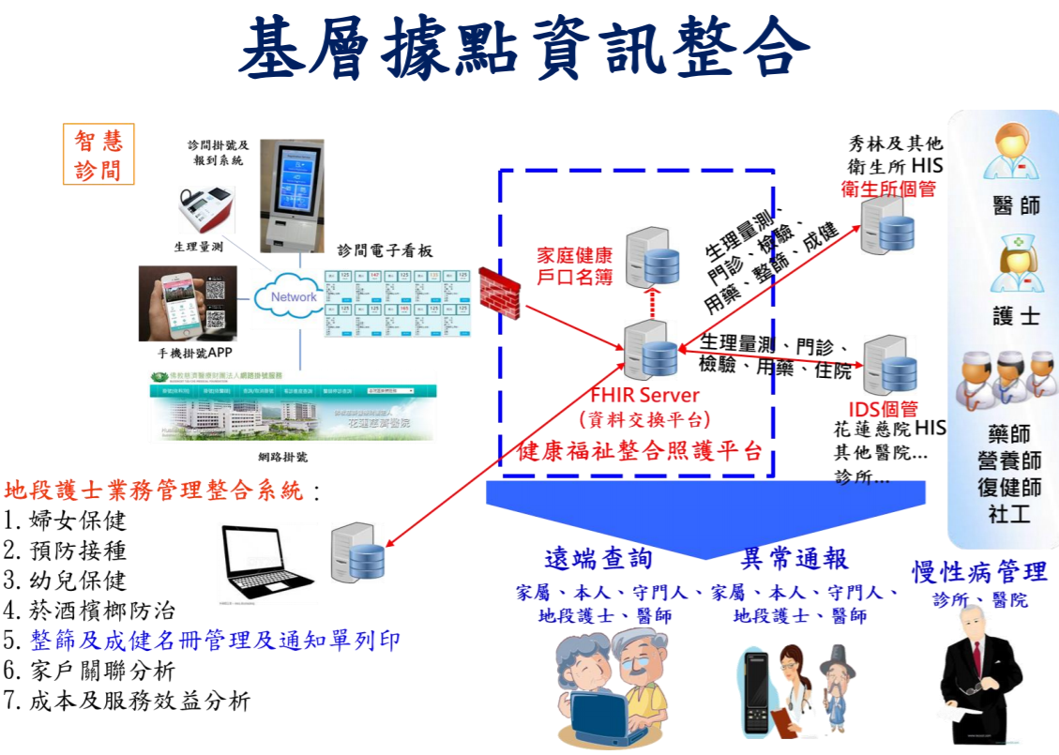
單一 FHIR server 之整合架構

Slide 16
單一 FHIR server 之整合架構
將全部之健康醫療資訊都放在同一伺服器
優點
易於開發、易於資料收集
缺點
有隱私資料外洩疑慮
較可行的方式
數據由個人或單位保管，需要時再授權互通應用
須提供安全之數據保管及互通機制

Slide 17
資料保管單位
政府單位: 基本資料、健保就醫、長照補助等
醫療機構: 病歷
社區或社群: 活動紀錄(可能含影音)
商店: 用戶交易紀錄
保險單位: 保險資料
個人或家族: 個人健康紀錄、數位文件、相片、及影片
保管於個人電腦或信任之伺服器
需要時再上傳及授權使用

Slide 18
智慧城鄉 建構標準化伺服器 基於 HL7 FHIR
慈大醫資蕭嘉宏

Slide 19
個人及機構數據保存商品化
民眾及機構用之數據保存方案
發展安全、可長久保存、利於互通之病歷、健康紀錄、影音紀錄系統
資料之加密、備援、備份保護
可與FHIR 入口網站及健康醫療機構服務整合應用
可處理所需之 FHIR resources，並支援 FHIR API

Slide 20
模擬情境所需伺服器及系統
居家用藥、生理量測、飲食、及健康紀錄
醫療機構上傳藥物處方到民眾指定之個人健康紀錄平台
從入口網站找到健康平台並授權
民眾使用個人裝置 APP 到健康平台
下載處方
上傳居家用藥、生理量測、飲食、及健康紀錄
民眾可有個人(或家族)之健康紀錄備份保管裝置，以利轉傳到健康平台或就醫機構

Slide 21
模擬情境所需伺服器及系統
掛號及就醫準備
醫療機構上傳看診時間表到所屬掛號系統
民眾網路掛號，並填寫主訴及該科別問卷
可從入口網站找到該地區各醫院網路掛號資訊
民眾授權目標醫院窗口取得健康平台之個人健康紀錄
由入口網站授權
醫院服務窗口
下載病人健康紀錄
上傳健康紀錄到醫院病歷系統

Slide 22
生醫及影音資訊標準化
另外建議我們可能要給健康量測設備廠商一個數據輸出的建議標準格式或類似open api的格式，因為不同設備實證廠商拋出來的數據若格式混亂，整個平台或其他合作方沒辦法有效拿去協力加值運用，謝謝

Slide 23
生醫及影音資訊標準化
支援 FHIR 標準
規範 IoT 近端整合架構
標準、安全之有線及無線互通機制
標準化波形、圖片、影音管理平台

Slide 24
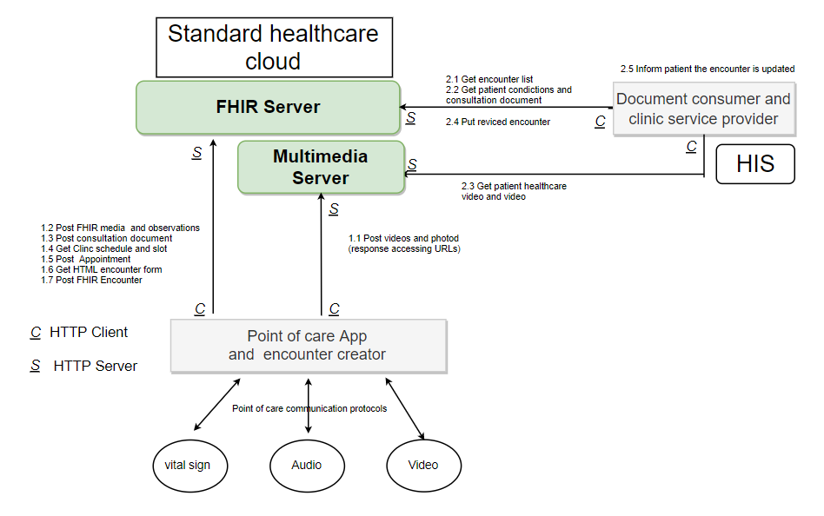
IoMT 與就醫情境整合

Slide 25
模擬情境所需伺服器及系統
社區健康促進活動
社區到所屬活動報名系統設定活動內容
民眾登入入口網站
檢視該地區各式活動
從入口網站轉入個人資料並報名
並填寫活動問卷
社區電腦保管活動紀錄
社區窗口上傳活動紀錄到所屬雲端系統
授權活動參與人員或相關單位檢視活動紀錄

Slide 26
標準化健康醫療系統整合架構

Slide 27
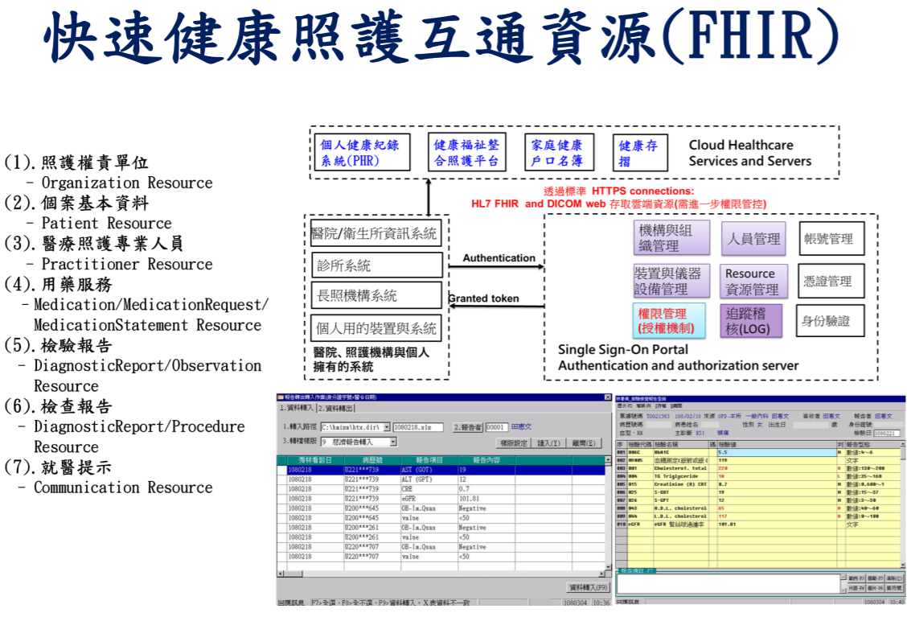
健康福祉案引用慈大所提 SSO 架構，但尚未完全落實

Slide 28
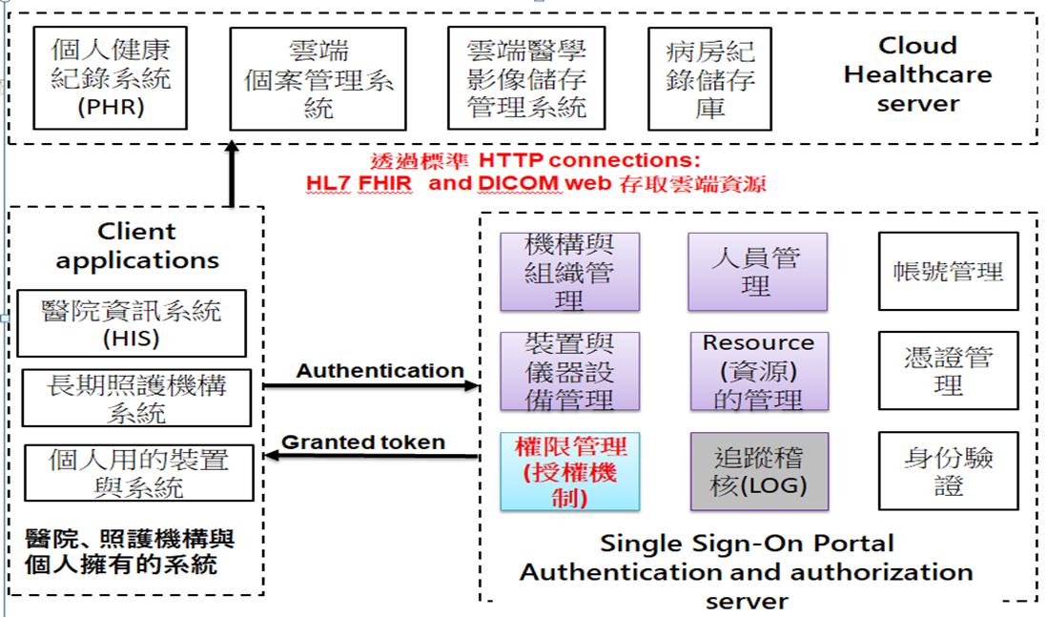
FHIR SSO Portal 系統整合架構

Slide 29
FHIR SSO Portal 子系統
Repository(資料儲存庫)
標準化資料儲存伺服器。各自存放醫療及健康紀錄、民眾居家健康紀錄
含文字、醫學影像、及多媒體等不同性質伺服器
Client applications(使用者端系統)
醫院、照護機構、或民眾使用之 APP 或網頁系統
SSO Portal(入口網站)
統一管理人員組織、帳號、使用裝置、病歷文件索引、以及認證及授權

Slide 30
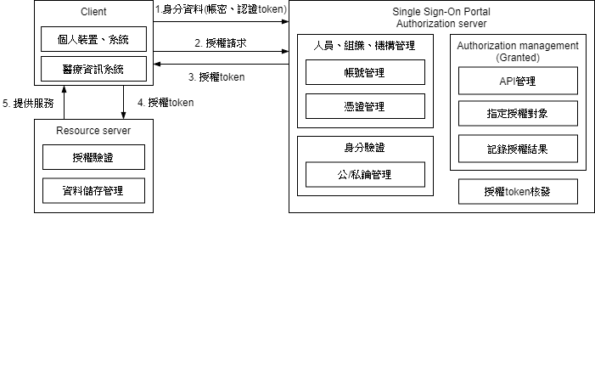
研究方法：系統架構
Notes:
Prtal 私鑰 Resource公鑰
A. Client：
主要為使用者端的裝置、系統或醫院資訊系統。
B. Single Sign-On Portal：
人員組織機構的管理：使管理者能增修改查各個帳號內容，也提供用戶存取或是申請自己的帳號內容。
1. 帳號管理 :
提供Portal管理者進行人員、組織、機構的帳號內容設定，也提供用戶進行帳號申請以及查詢。
2. 身分驗證：
驗證使用者帳號以及憑證。
提供管理者進行憑證的申請、註銷、延長，並提供授權系統進行憑證查詢與驗證。
帳號公密鑰的管理，以供加密時使用。
3. Granted(授權管理) :
提供用戶進行API管理、指定授權對象，並在最後紀錄授權結果。
4. API管理 :
針對特定情境之下會使用到的API內容管理。例如: 管理門診時間表新增系統的會使用到那些API，新增病人處方等等…
5. 指定授權對象 :
提供Resource Owner能夠授權指定用戶存取API內容。
6. 紀錄授權結果 : 將授權內容儲存並記錄，並提供記錄查詢。
7. 接收來自Client得授權請求後，並根據用戶身分權限核發授權token。
C. Resource server：
1.負責提供雲端的資源儲存、內容存取伺服器，未來各種醫療資照護的資源、服務等，這些資源以及服務會分別儲存在不同的cloud service或web server之中。例如 ：EMR，掛號系統。
2.接收來自Client的資源請求，並檢查Authorization token的授權內容，依據其中的權限內容提供相對應的服務、資源。
(4)資源請求 (包含API、授權token)

Slide 34
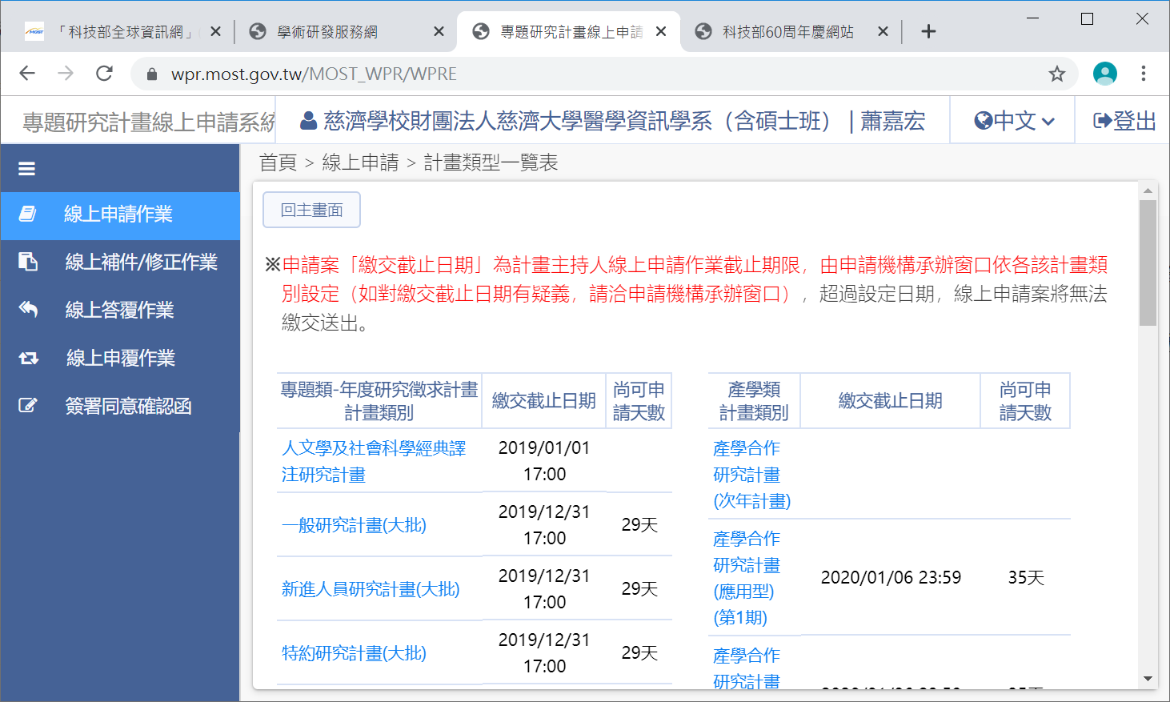

Slide 36
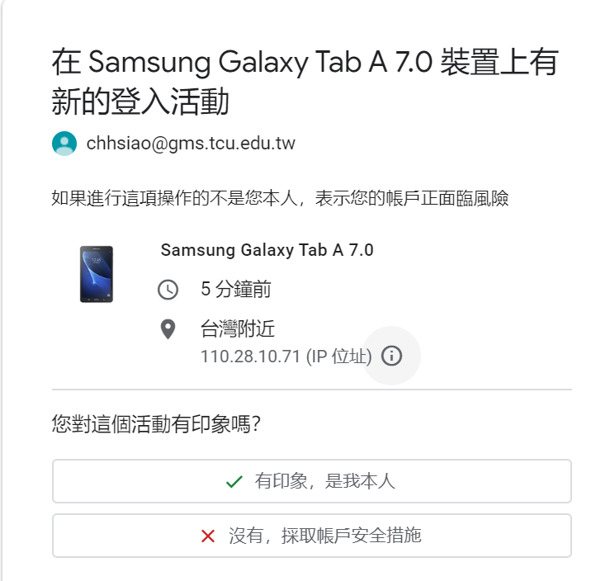

Slide 37
FHIR 存取初體驗
存取個人健康紀錄
Patient Health record

Slide 38
F H I R
Fast Healthcare Interoperability Resources
HL7 定義新一代的標準協定
使用 HTTP 傳輸 JSON or XML 資料
使用REST風格
定義一百多類資料規格(resources)
各式健康醫療系統之資訊互通規格
穿戴式生理監測(IoT)、智慧醫療、基因序列精準醫療
Notes:
FHIR全名是Fast Healthcare Interoperability Resources健康資源快速互通目的是促使醫療保健相關的信息可以互通。
FHIR是HL7制定最新一代的標準協定，設計上基於舊的標準，所以吸取了過去所有成功與失敗的經驗而制定。
FHIR不僅可以用作獨立的資料交換標準，而且也可以和現有廣泛使用的標準互通使用
他適用的範圍極為廣泛
也可以適用於多種環境
最重要的是他廣泛的使用REST風格
[?]Introducing HL7 FHIR, https://www.hl7.org/fhir/summary.html.
[?]FHIR Overview, https://www.hl7.org/fhir/overview.html.
[?]FHIR Overview – Developers, https://www.hl7.org/fhir/overview-dev.html.
[?]FHIR Overview – Clinicians, https://www.hl7.org/fhir/overview-clinical.html.

Slide 39
個人健康紀錄系統
Personal health record
https://en.Wikipedia.org/wiki/Personal_health_record
https://baike.baidu.com/item/PHR
https://zh.wikipedia.org/wiki/%E9%9B%BB%E5%AD%90%E5%81%A5%E5%BA%B7%E7%B4%80%E9%8C%84
應用範例
加拿大(HL7 CDA): https://infoway-inforoute.ca/en/
大陸居民健康檔案(CDA)
健康存摺(自訂規格)

Slide 40
個人健康紀錄相關 Resources
Patient: 病人基本資料
Condition:身體、心理、或日常生活狀況
心臟有裝支架、工作壓力大、需安排到院交通…
Observation: 檢查及觀察資訊
體重、血壓、心跳、檢驗值等
……

Slide 41
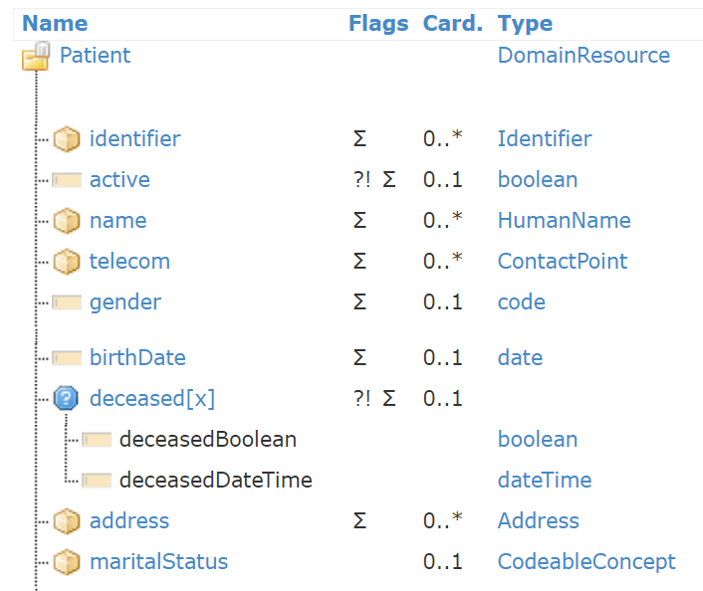
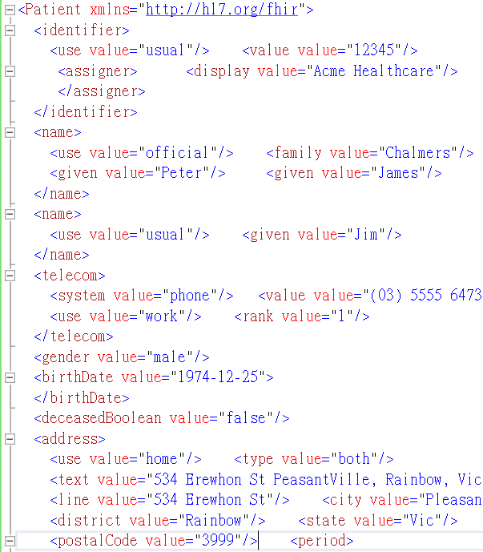
FHIR PATIENT resource example
FHIR 官網節錄

Slide 42
FHIR patient
國際標準
https://www.hl7.org/fhir/patient.html
台灣自訂
https://mos2718.github.io/FHIRspec/Spec/Patient/patient.html
進一步確認我們需要的細部欄位規格，如:
是否放身分證號，放哪裡
中文姓名、電話之基本格式

Slide 43
FHIR JSON 資料增修程式範例
https://github.com/mos2718/JS-FHIR

Slide 44
FHIR condition
國際標準
https://www.hl7.org/fhir/condition.html
台灣自訂
目前無
現行初診評估單範例
https://www.ntuh.gov.tw/OPD/DocLib25/%E9%96%80%E8%A8%BA%E5%88%9D%E8%A8%BA%E7%97%85%E4%BA%BA%E8%A9%95%E4%BC%B0%E8%A1%A8.pdf
需志願者整理各式範例及開發網頁表單
國際上之醫資標準志工
https://www.ihe.net/participate/volunteer_spotlight/

Slide 45
FHIR observation
國際標準
https://www.hl7.org/fhir/observation.html
台灣自訂
https://github.com/mos2718/FHIRspec/tree/master/Spec/Observation
應用情境
居家生理記錄、檢驗及病理、醫學影像發現…
可在健康平台建立相關資料

Slide 46
醫資標準在中文地區推展之需求 簡單化
FHIR 中文翻譯
https://github.com/wanghaisheng/fhir-cn/blob/source/README.md
腎臟病 FHIR 範例
https://github.com/chronic-care/sample-data/tree/master/ckd
目前很缺簡單之資料及程式範例
很需要有勇氣與毅力的同學來挑戰

Slide 47
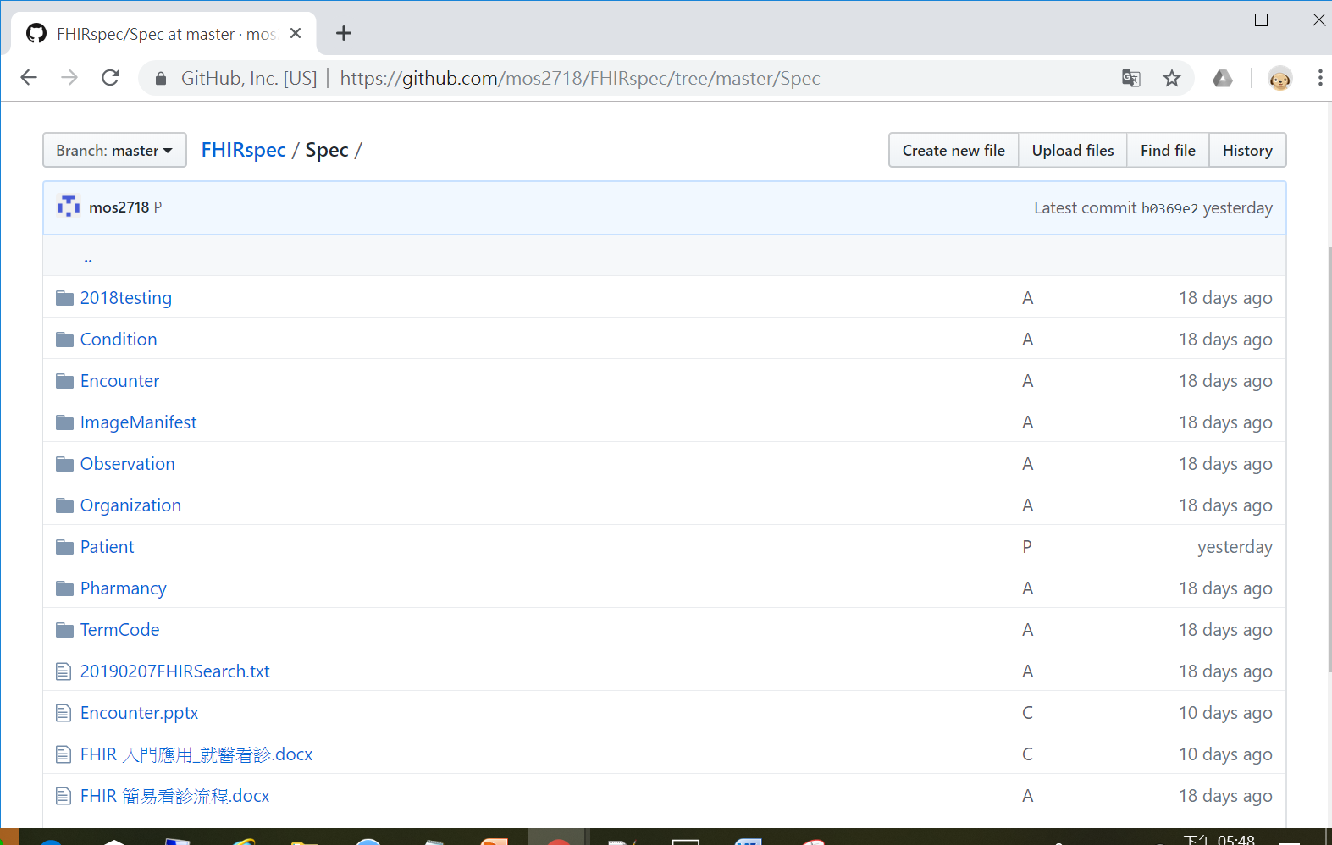
FHIR 中文簡易說明(進行中)
github 連結: https://github.com/mos2718/FHIRspec
範圍龐大，但有許多具潛力應用(須許多人協助)

Slide 48
確立標準
國際標準文件 內容龐大廣泛
一般 IT 人員不易了解
內含許多可選用欄位
可依各地區及國家現況，及專業醫療需求，確立標準細部規範
提供簡易中文說明及範例

